Slide 1
Didáctica de la comunicación núcleos de análisis y practica

Slide 2
Núcleo 1/ Las prácticas docentes y el papel político-cultural del educador
Las prácticas docentes como objeto de reflexión/acción.
El imaginario y los mandatos político-culturales del rol docente en la modernidad y la reconfiguración de los enfoques sobre el lugar del educador desde perspectivas político-pedagógicas críticas.
Educación, enseñanza y aprendizaje: reflexiones pedagógico-filosóficas sobre la cuestión de la transmisión cultural.
Autoridad, autonomía, libertad y reconocimiento: reflexiones sobre los sujetos del aprendizaje y los vínculos pedagógicos en los procesos de formación.

Slide 3
Núcleo 1/ Las prácticas docentes y el papel político-cultural del educador
Diker, Gabriela (2004) “Y el debate continúa. ¿Por qué hablar de transmisión?”, en Frigerio, G. y Diker, G. (Comps.). La transmisión en las sociedades, las instituciones y los sujetos. Un concepto de la educación en acción. Novedades educativas. Bs. As.
Diker, Gabriela (2008): "Autoridad y Transmisión: algunas notas teóricas para re-pensar la educación”. Revista Educación y Humanismo. N° 15 (pp. 58-69). Universidad Simón Bolívar. Barranquilla, Colombia.
Giroux, Henry (1990). "Los profesores como intelectuales transformativos" Cap.9 en Los profesores como intelectuales. Hacia una pedagogía crítica del aprendizaje. Paidós, Buenos Aires.
Southwell Myriam (2009) "Docencia, tradiciones y nuevos desafíos” En Yuni José (comp.) La formación Docente. Complejidad y Ausencias. Grupo Editor - Facultad de Humanidades, Universidad Nacional de Catamarca.

Slide 4
Diker, Gabriela. (2004)
“Y el debate continúa. ¿Por qué hablar de transmisión?”
en Frigerio, G. y Diker, G. (Comps.). La transmisión en las sociedades, las instituciones y los sujetos. Un concepto de la educación en acción. Novedades educativas. Bs. As. 2004.
Preguntas clave:
Cómo la entendemos y cual es el papel de la transmisión cultural en la relación entre las generaciones y la ruptura/continuidad del lazo social?
Qué diferencias hay entre la tarea de educar y la de la transmisión cultural?
Bajo qué condiciones la tarea de educar se vuelve tarea de transmisión cultural?

Slide 5
Diker, Gabriela (2008):
"Autoridad y Transmisión: algunas notas teóricas para re-pensar la educación”.
Revista Educación y Humanismo. N° 15 (pp. 58-69). Universidad Simón Bolívar. Barranquilla, Colombia.
Preguntas clave:
Qué distintas formas de ejercicio de la autoridad reconocemos en los análisis sociológicos
De qué modo podemos pensar el ejercicio de la autoridad docente, desde un posicionamiento que incluya al reconocimiento del otro? Cómo se construye esa autoridad?

Slide 6
Giroux, Henry (1990).
"Los profesores como intelectuales transformativos"
Capítulo 9 en Los profesores como intelectuales. Hacia una pedagogía crítica del aprendizaje. Paidós, Buenos Aires.
Preguntas clave:
¿Qué papel se le asigna al docente en las perspectivas político-educativas tecnicistas dominantes?
¿Cuándo un docente es un intelectual transformativo ?
¿Cuál es la tarea de los docentes desde esta perspectiva?

Slide 7
Southwell Myriam (2009)
"Docencia, tradiciones y nuevos desafíos”
En Yuni José (comp.) La formación Docente. Complejidad y Ausencias. Grupo Editor - Facultad de Humanidades, Universidad Nacional de Catamarca.
Preguntas clave:
¿Cómo fue pensado el rol docente en la modernidad?
¿Cómo repensar ese lugar desde otros posicionamientos y frente a las transformaciones culturales actuales?

Slide 8
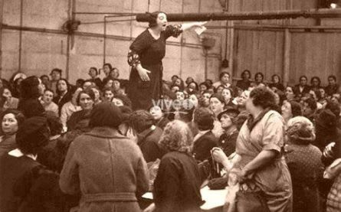
Resistencia trabajadoras textiles N.Y 1911

Slide 9
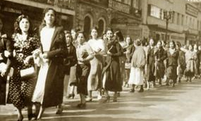
Voto femenino en Chile 1949

Slide 10
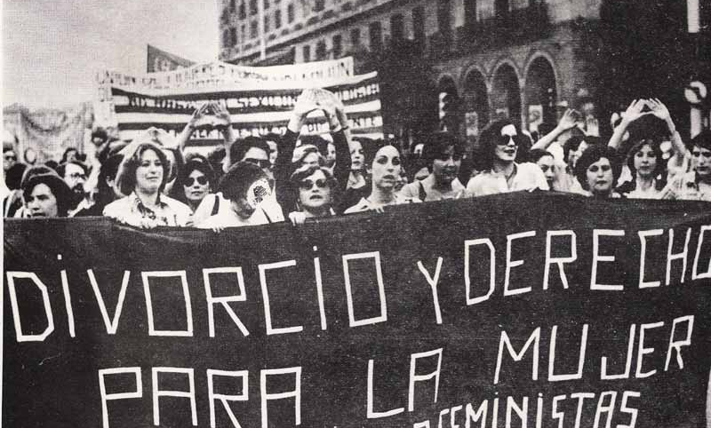
Movimiento feminista en los 70

Slide 11
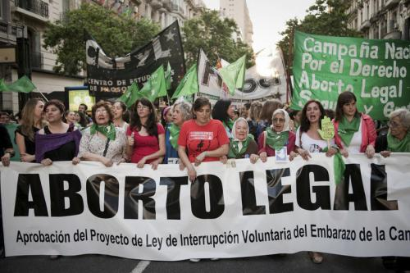
Lucha por el derecho al aborto 2018

Slide 12
Notas sobre la Transmisión / Diker
Condición y habilitación de la aparición de lo nuevo/
Ofrece una herencia y la habilitación para transformarla/
Reconociendo en lo que se ha recibido como herencia, no un depósito sagrado, sino algo de una melodía que nos es propia
No condena al sujeto a la repetición sino que inscribiéndolo en una genealogía, le ofrece un soporte identitario y le permite construir la diferencia
Esto opera en el registro subjetivo así como en la dimensión cultural
No pretende la fidelidad al pasado, sino que ofrece el pasado a la manera de un lenguaje con el que es posible escribir otra cosa
La integración, los lazos sociales, las identidades, son efectos de un proceso de transmisión. Lo social existe en la medida que un proceso de transmisión se activa, pero esta no fija o controla como algo dado aquello que resulta de la transmisión

Slide 13
Notas sobre la Transmisión / Diker
“La integración, los lazos sociales, las identidades son entonces resultado, efecto de un proceso de transmisión, pero ni su forma ni sus contenidos pueden ser anticipados. La transmisión constituye la fuerza misma del lazo social, la fuerza que lo pone en movimiento y le da existencia, pero no como algo dado y fijo. El lazo social existe, en la medida en que un proceso de transmisión se activa, cuando hay traspaso de algo. Transmitir no es otra cosa que “hacer llegar a alguien un mensaje”. Un mensaje transgeneracional que, bajo la forma del relato familiar y del discurso de la cultura, inscribe a los sujetos en una genealogía y los sitúa en una historia que es a la vez individual, familiar y social (de allí que, aún en el registro de la constitución psíquica de los sujetos, la transmisión constituye un problema de naturaleza política)”
Gabriela Diker

Slide 14
¿Cuándo puede la enseñanza desatar algo del orden de una transmisión?
Esto ocurre y podrá ocurrir sólo bajo ciertas condiciones, cuando:
El docente se ubica en una posición de autoridad, de una autoridad que se basa no sólo en la delegación de un conjunto de saberes técnicos acerca de la enseñanza, a los que debe fidelidad, sino en la delegación de la posibilidad de recrear y refundar su propio saber acerca del acto de enseñar.
Cuando “lo que se pasa” no es un conocimiento objetivado, externalizado, sino una relación con ese conocimiento, ligadas, de algún modo, al aprendizaje y al saber; es también relación con el lenguaje, con el tiempo, con la actividad en el mundo y sobre el mundo, con los otros y consigo mismo, como sujeto más o menos capaz de aprender tal cosa, en tal situación.
Cuando junto con aquello que se enseña se transmite también la habilitación para recrear, resignificar lo recibido. Que habilite a poner a funcionar ese saber fuera de los universos definidos escolarmente y de los recorridos establecidos pedagógicamente. Cuando se les permite a los alumnos ser algo distinto de lo que las categorías indican que son o que deben ser.

Slide 15
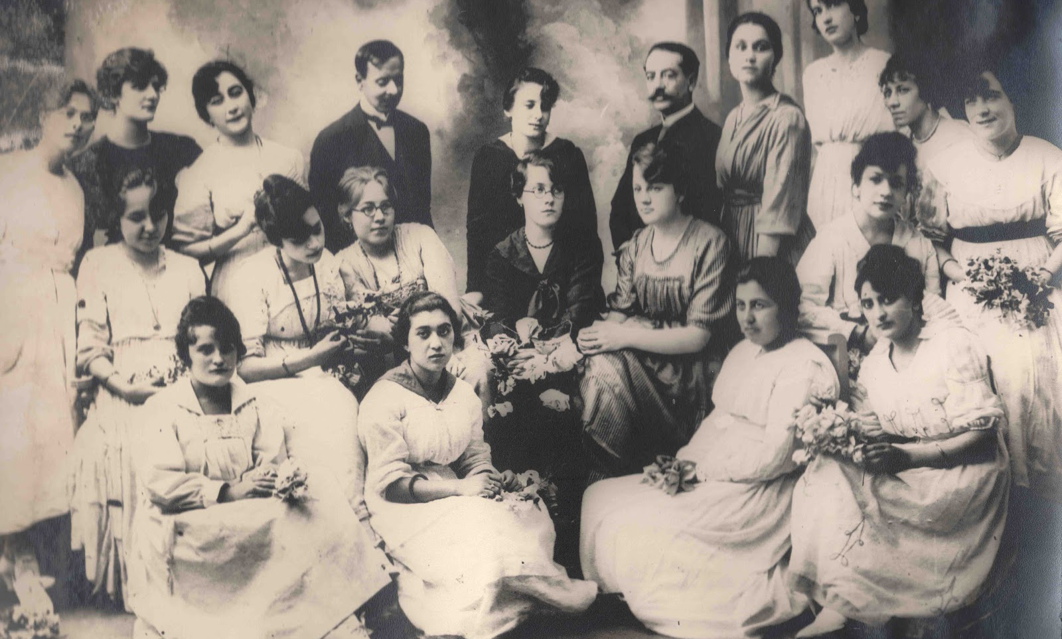
Maestras Egresadas Escuela Normal Quilmes 1918
Cuál fue la función social y política de la docencia en el origen del sistema educativo en la modernidad ?

Slide 16
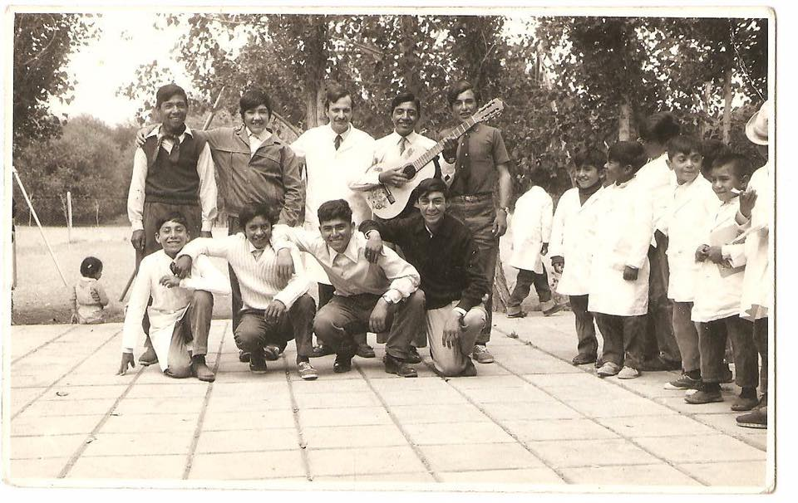
Escuela de Frontera 9 Huarenchenque Neuquen 1970
Qué papel puede desempeñar la docencia frente a la justicia y la igualdad?

Slide 17
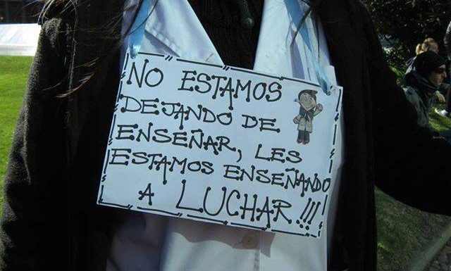
Cuáles son los desafíos actuales para repensar la docencia como autoridad cultural?

Slide 18
Notas sobre la docencia/Southwell
En la modernidad: el acceso al mundo civilizado, letrado, europeo, racionalista
En la actualidad:
-Establecer un dialogo con la cultura contemporánea asumiéndose como puente/como cruzadores de fronteras
-Reconocimiento de la diversidad y alteridad cultural, de las prácticas y el universo cultural de los otros
-De la responsabilidad de sostener el derecho a la educación de todos en el marco del reconocimiento de esas diferencias
-Supone establecer un vínculo igualitario, de cuidado y hospitalidad, de alojamiento del otro

Slide 19
Notas sobre la autoridad / Diker
la crisis de autoridad docente, aparece asociada a por lo menos tres cuestiones
- una crisis más general de las instituciones gestadas en la modernidad
- una crisis de la escuela como institución monopólica de transmisión del saber legítimo, resultado principalmente de la extensión de los medios de acceso a la información, por la vía de las nuevas tecnologías y los medios de comunicación de masas
- en un cuestionamiento a lo que había sido su sustento específico y la base de su eficacia: la posesión de un saber especializado (en particular el dominio de un método de enseñanza) y unos atributos personales que convertían a los maestros y profesores en ejemplos a imita

Slide 20
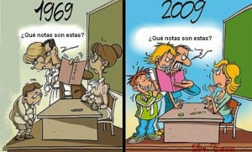

Slide 21
Notas sobre la autoridad / Diker
¿cuáles son las bases de ejercicio de la autoridad, cuando lo que se pone en juego no es la violencia ni la persuasión?
“es a través de palabras que cuentan para un sujeto, que se efectúa la transmisión de lo humano. Esas “palabras de autoridad”, esas “palabras que cuentan”, son tales en la medida en que resultan de un reconocimiento que otro nos dirige

Slide 22
la autoridad entonces está ligada a la transmisión
porque, la autoridad misma opera por delegación de un autor; es decir, es transmitida por una fuerza de origen que se localiza temporalmente en el pasado.
la autoridad misma es transmitida, en la medida en que su ejercicio supone el reconocimiento de que podrá ser delegada a aquellos sobre los que se ejerce. Dicho de otro modo, al tiempo que se ejerce (y se obedece), la autoridad reconoce una autorización hacia el futuro.
porque es este juego de delegaciones en el tiempo lo que asegura la aceptación libre o la obediencia libre a la autoridad.

Slide 23
Núcleo 2. Las prácticas docentes en comunicación en el escenario actual: atravesamientos políticos, culturales e institucionales
La definición de las prácticas docentes desde las coordenadas institucionales, laborales y de las políticas educativas.
Educación, escuela y ciudadanía: disputas entre el proyecto neoliberal en educación y la educación como derecho humano, público y social.
La interpelación a las prácticas docentes de las transformaciones culturales en relación con el conocimiento y las relaciones con el saber, las subjetividades y los lazos sociales.
La configuración de las prácticas de enseñanza en comunicación en la educación secundaria: una mirada crítica desde una aproximación a su cotidianeidad.
El rol del comunicador/educador y su papel político-pedagógico como trabajador de la cultura. Implicaciones y desafíos para las prácticas.

Slide 24
AAVV (2016) Documento de Cátedra Didáctica de la Comunicación "Las prácticas de los comunicadores/educadores en el escenario histórico actual: compromisos y desafíos”. Mimeo.
Martín-Barbero Jesús (2003) “Saberes hoy: diseminaciones, competencias y transversalidades”, en Rev, Iberoamericana de Educación N.° 32, pp. 17-34. Edición de la Organización de Estados Iberoamericanos para la Educación, la Ciencia y la Cultura (OEI), Centro de Altos Estudios Universitarios (CAEU). Madrid, España.
Terigi, Flavia (2008) “Los cambios en el formato de la escuela secundaria argentina: por qué son necesarios, por qué son tan difíciles. Propuesta Educativa Número 29 – Año15 – Jun. 2008 – Vol 1 (págs. 63 a 71).
Falconi, Octavio (2004) “Las silenciadas batallas juveniles: ¿Quién está marcando el rumbo de la escuela media hoy? KAIRÓS, Revista de Temas Sociales. Universidad Nacional de San Luis. Año 8 - Nº 14. Octubre.

